Slide 1
第16讲、国际收支、金融危机与中国经济
宏观经济学
中央财经大学2019年春季学期
陈斌开

Slide 2
主要内容
国际收支失衡与金融危机
国际收支与当前中国经济

Slide 3
国际收支失衡与金融危机

Slide 4
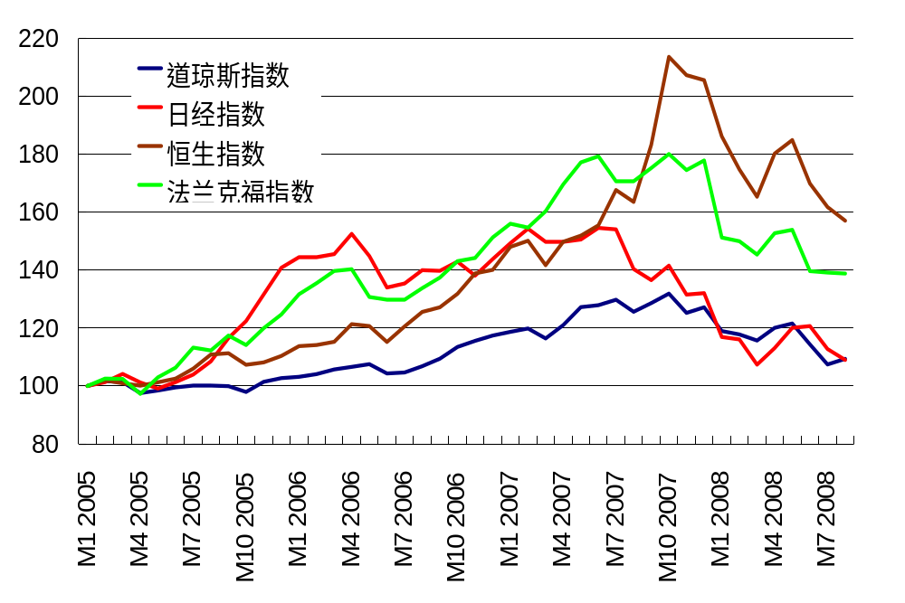
从次贷危机到金融危机
2007年4月以美国第二大次贷供应商新世纪金融公司倒闭为序幕。
逐步演变成为上个世纪30年代以来最大的一次金融危机。五大投资银行只剩下两家。

Slide 5
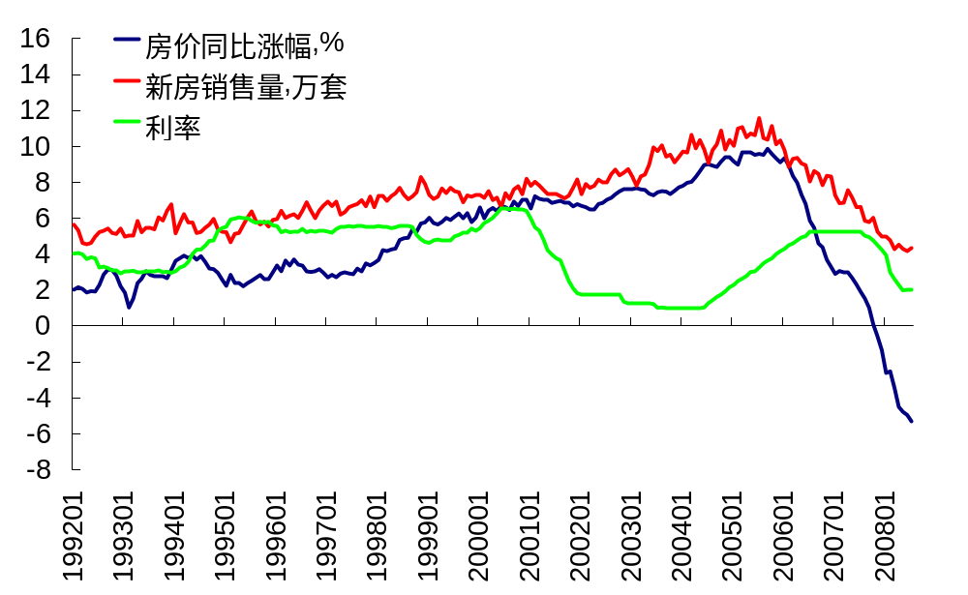
低利率助长房地产泡沫
,%
次贷危机
降低利率刺激经济的同时也助长了房地产的泡沫
抑制通胀加息，刺破泡沫

Slide 6
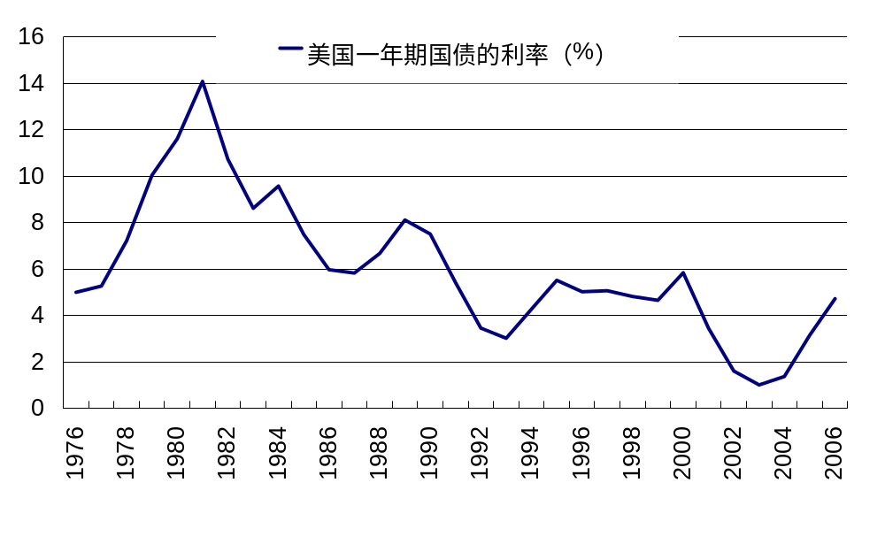
低利率的形成
80年代股灾和储蓄存款危机
2000年互联网泡沫破灭和2001年911事件
1997年亚洲金融危机
美国的货币政策：格林斯潘利用低利率刺激经济。

Slide 7
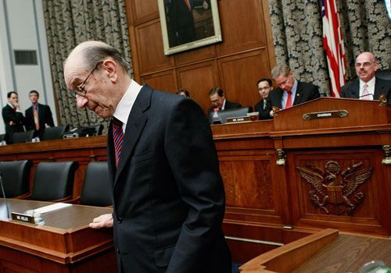
格林斯潘的懊恼

Slide 8
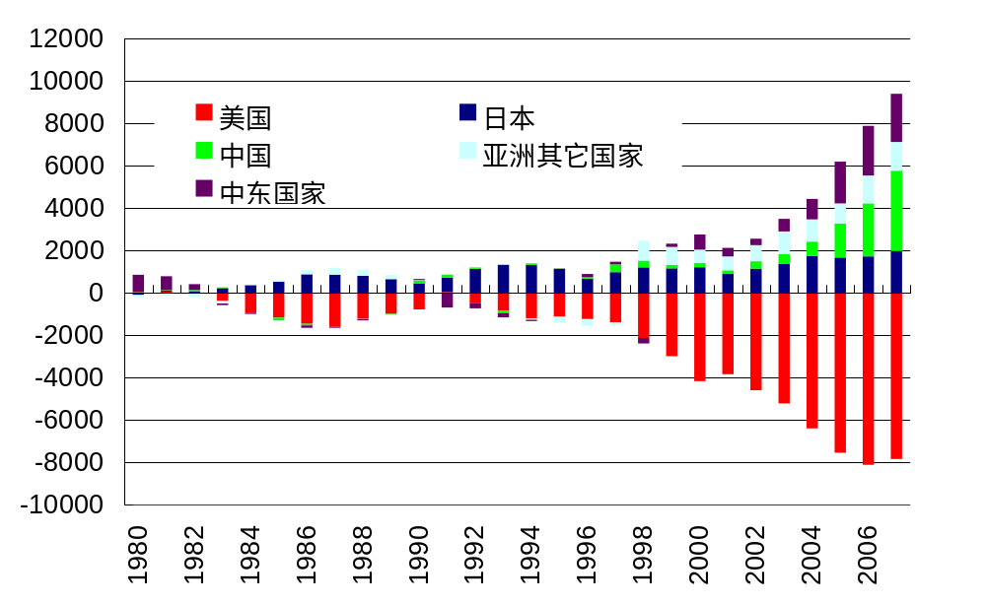
全球的资本流动
经常账户=储蓄-投资
石油美元
石油美元
亚洲国家：高储蓄
亚洲国家：高储蓄
美国：借钱消费
美国：借钱消费

Slide 9
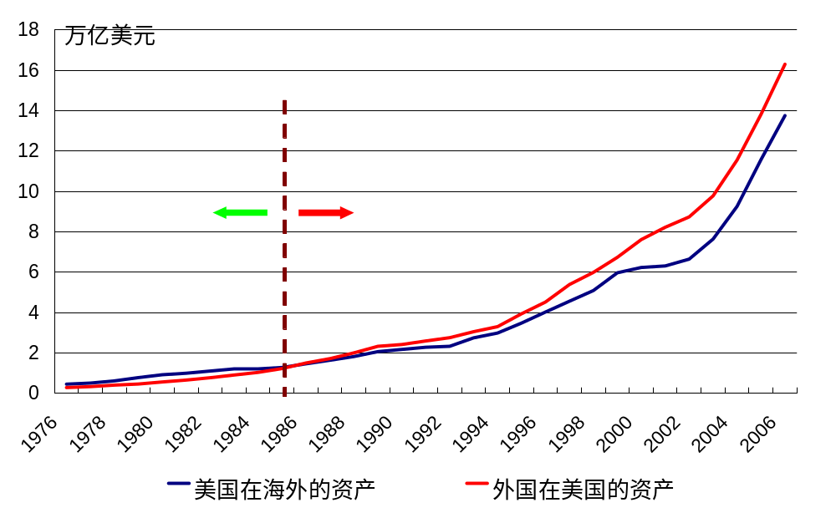
美国外部资产和债务的扩张
2007年底美国举债规模超过2万亿美元

Slide 10
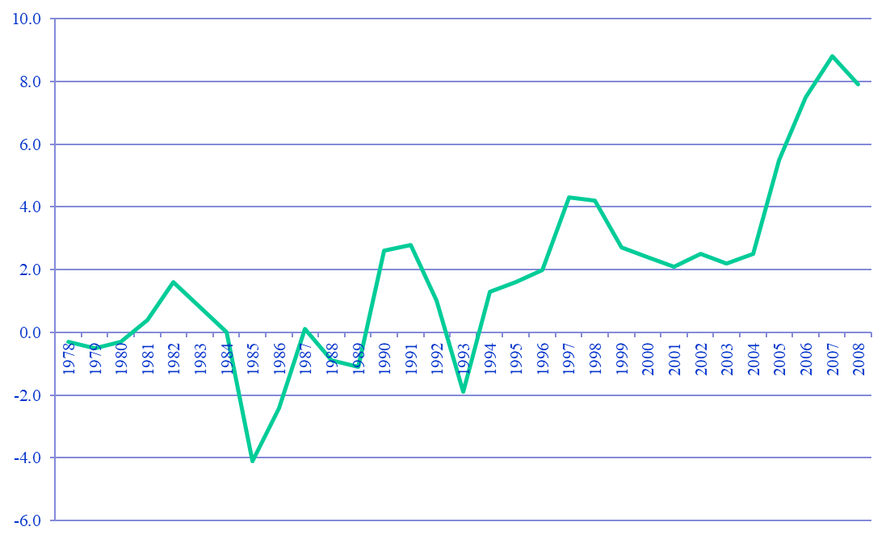
净出口占GDP比重

Slide 11
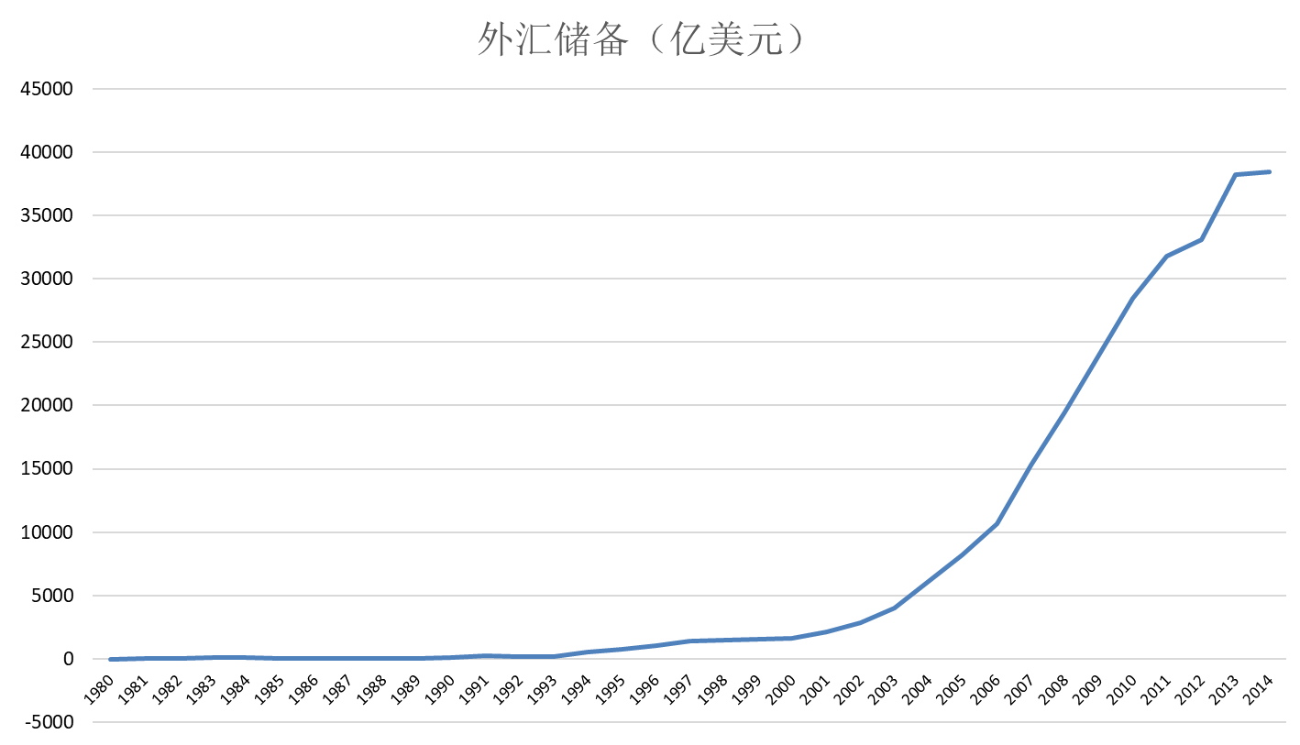
官方外汇储备
数据来源：国家统计局网站

Slide 12
中国经济内外失衡及其原因

Slide 13
讨论
汇率调整能否完全解决中国外部失衡？
为什么看上去与中国“无关”的金融危机造成中国经济进入“新常态”？
回忆S-I=NX

Slide 14
世界主要国家需求结构
世界主要国家需求结构（2013）
国家 | 美国 | 英国 | 德国 | 日本 | 韩国 | 印度 | 巴西 | 中国
最终消费率（%） | 84 | 85 | 75 | 82 | 66 | 70 | 82 | 51
居民消费率（%） | 68 | 65 | 56 | 61 | 51 | 59 | 62 | 37
净出口率（%） | -3 | -2 | 6 | -3 | 5 | -3 | -2 | 3
数据来源: World Development Indicators (WDI)，经作者计算得到。
注：最终消费率是指（总消费/GDP）；居民消费率是指（居民消费/GDP）；
净出口率为商品和服务出口占GDP比重减去商品和服务进口占GDP比重；
外汇储备比重为外汇储备总额（不包含黄金储备）占GDP比重。

Slide 15
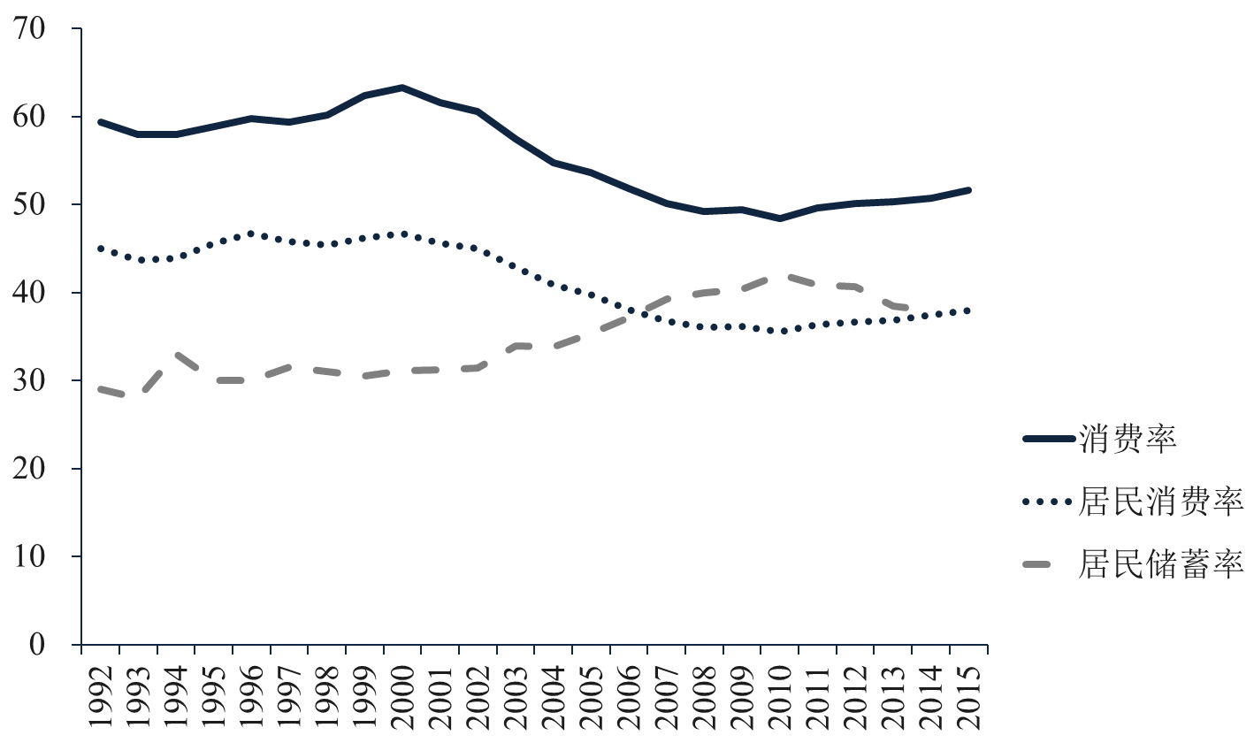
中国高储蓄、低消费问题

Slide 16
中国居民储蓄率
1998年开始，政府开始提出启动内需的口号，但为什么越启动内需，居民消费需求越低？
政策措施？

Slide 17
中国居民储蓄率为何如此之高？
直接原因
住房
教育
医疗
养老
改革之过？

Slide 18
中国居民储蓄率为何如此之高？
住房改革与土地市场
教育改革为何导致教育质量下降？
梦幻中的“全民医保”
供给还是需求？

Slide 19
谢谢！

